Slide 1
第一章 丰富的图形世界
回顾与思考

Slide 2
数学 七年级上册 BS版
目录
CONTENTS
要点回顾
典例讲练

Slide 3
1. 常见的几何体.
（1）棱柱：有两个面互相平行且形状、大小相同，其余各面都 是平行四边形，由这些面所围成的几何体；
（2）圆柱：以长方形的一边所在的直线为旋转轴，将长方形旋 转一周所形成的几何体；
（3）圆锥：以直角三角形的一条直角边所在的直线为旋转轴， 将直角三角形旋转一周所形成的几何体；
（4）球：以半圆的直径所在的直线为旋转轴，将半圆旋转一周 所形成的几何体.

Slide 4
2. 几何体的分类.
几何体可以分为柱体、锥体、球，其中柱体分为棱柱和圆柱， 锥体分为圆锥和棱锥.
3. 组成几何体的基本元素.
、 、 是组成几何体的基本元素，即点动 成 ，线动成 ，面动成 .面与面相交 得 ，线与线相交得 ⁠.
4. n 棱柱（ n ≥3，且 n 为整数）有 条棱， ⁠个顶 点， 个面.
点
线
面
线
面
体
线
点
3 n
2 n
（ n ＋2）

Slide 5
5. 常见几何体的表面展开图.
（1）圆柱的侧面展开图是 ，圆锥的侧面展开图 是 ⁠；
（2）将正方体表面沿不同的棱展开可得到不同的平面展开图， 共有11种情形，如图所示：
长方形
扇形

Slide 6
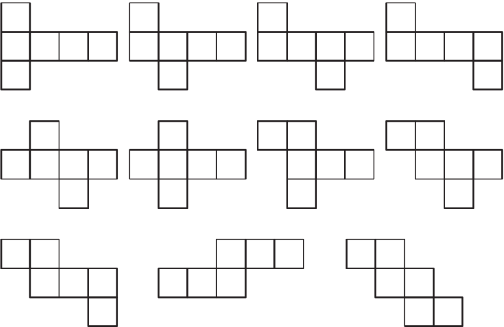
（2）将正方体表面沿不同的棱展开可得到不同的平面展开图， 共有11种情形，如图所示：

Slide 7
6. 截一个几何体.
（1）截面：用一个 去截一个几何体，截出的面叫 作截面；
（2）截面的形状：截面的形状既与被截的几何体有关，又与平 面的角度和方向有关.
平面

Slide 8
几何体 | 截面形状
正方体 | 三角形、四边形、五边形、六边形
圆柱 | 圆、椭圆、长方形等
圆锥 | 圆、等腰三角形、椭圆等
棱柱 | 平面与棱柱的几个面相交，截面就是几边形
球 | 圆

Slide 9
7. 从三个方向看物体的形状.
我们可以从 、 、 ⁠三个不同的方向看 物体，然后描述出所看到的形状图.
正面
左面
上面

Slide 10
点
线
所有侧棱长都相等
平面
丰富的图形世界
生活中的立体图形
柱体的特征
面
曲面
上下底面的形状相同
柱体
体
侧面都是长方形
锥体
n 棱柱有 (n + 2) 个面，2n 个顶点，3n 条棱
球体

Slide 11
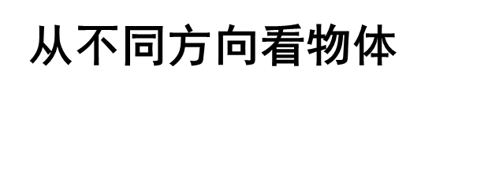
棱柱
丰富的图形世界
截一个
几何体
圆柱
平面图形
圆锥
从正面看
从上面看
从左面看

Slide 12
数学 七年级上册 BS版
0 2
典例讲练

Slide 13
要点一 认识立体图形
已知一个直棱柱有21条棱，其中一条侧棱长为20cm，底面 各边长都为4cm.
（1）该直棱柱是几棱柱？
【思路导航】（1）由 n 棱柱有3 n 条棱可知该直棱柱是几棱柱；
解：（1）因为该直棱柱有21条棱，
所以21÷3＝7.
故该直棱柱是七棱柱.

Slide 14
（2）该直棱柱有多少个面？多少个顶点？
【思路导航】（2）由 n 棱柱有（ n ＋2）个面，有2 n 个顶点可知该直棱柱的面数和顶点个数；
解：（2）该直棱柱有7＋2＝9（个）面，有7×2＝14（个）顶点.

Slide 15
（3）该直棱柱的侧面积是多少平方厘米？
【思路导航】（3）用侧面长方形的面积乘长方形的个数即 可求得侧面积.
解：（3）该直棱柱的侧面积是4×20×7＝560（cm²）.
【点拨】 n 棱柱（ n ≥3，且 n 为整数）有 n 条侧棱，2 n 个顶点， （ n ＋2）个面，3 n 条棱.

Slide 16
1. 给出下列结论：
①圆柱由三个面围成，这三个面都是平的；
②圆锥由两个面围成，这两个面中，一个面是平的，一个面是 曲的；
③球仅由一个面围成，这个面是曲的；
④长方体由六个面围成，这六个面都是平的.
C
其中正确的有（ C ）
A. ①②③ | B. ①③④
C. ②③④ | D. ①②④

Slide 17
2. 生活中常见的几何体有正方体、长方体、三棱柱、圆锥、五 棱柱、三棱锥、球.其中是柱体的有 ⁠ ；是锥体的有 ；是球的 有 ⁠.
正方体、长方体、三棱
柱、五棱柱
圆锥、三棱锥
球

Slide 18
要点二 几何体的表面展开图
如图，5个边长相等的小正方形拼成一个平面图形，小王手 中还有一个同样的小正方形，他想将它与图中的平面图形拼接 在一起，从而构成一个正方体的表面展开图，小王总共能有几 种拼接方法？并把它们一一画出来.
【思路导航】结合正方体的表面展开图的特征，只要折叠后能 围成正方体即可.

Slide 19
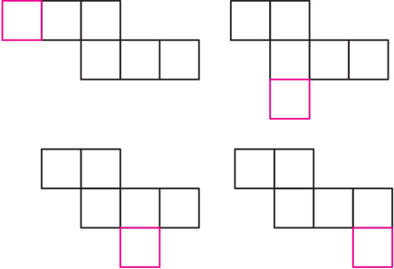
解：利用正方体及其表面展开图的特征知，小王总共能有4种拼 接方法.如图所示：
【点拨】解决此类问题的关键是还原几何体或对比正方体的11 种表面展开图进行判断，必要时动手实际操作看是否能将平面 图形折叠成正方体.

Slide 20
1. 如图所示为几何体的平面展开图，则从左至右其对应的几何 体名称为（ B ）
B
A. 圆锥，正方形，三棱锥，圆柱
B. 正方体，圆锥，圆柱，三棱柱
C. 圆锥，正方体，四棱柱，圆柱
D. 正方体，圆柱，圆锥，三棱柱

Slide 21
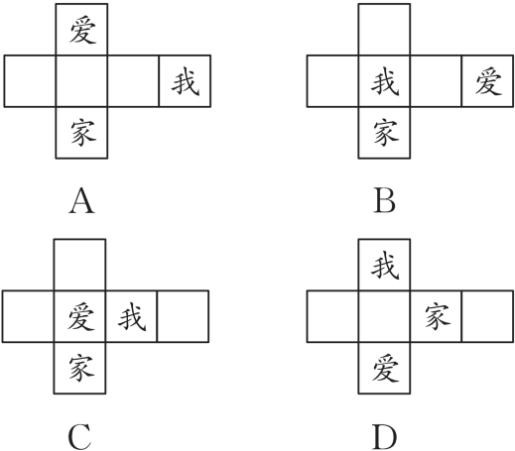
2. 下列选项中的图形折叠后，能得到如图所示的正方体的是 （不考虑字的方向）（ C ）
C

Slide 22
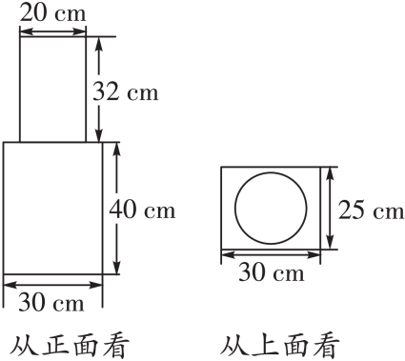
要点三 从三个不同方向看物体
从两个方向看一个几何体得到的形状图如图所示，求该几 何体的体积.（π取3.14）
【思路导航】由看到的形状图可知，该几何体为长方体与圆柱的组合体，由具体数据分别计算出长方体和圆柱的体积，相加即可.

Slide 23
解：由图可知，该几何体为长方体与圆柱的组合体.
由图可知，长方体的长为30cm，宽为25cm，高为40cm，
则长方体的体积为30×25×40＝30000（cm³）.
由图可知，圆柱的底面直径为20cm，高为32cm，
则圆柱的体积为3.14×（20÷2）²×32＝
10048（cm³）.
故该几何体的体积为30000＋10048＝
40048（cm³）.
【点拨】对于此类问题，首先根据看到的形状图确定几何体的形状，再根据图中的尺寸和公式求解.

Slide 24
1. 分别从正面、左面、上面看下面的立体图形，都不能看到长 方形的是（ C ）
C

Slide 25
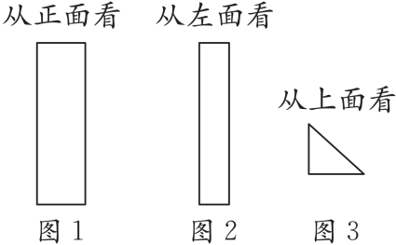
2. 下面是从某几何体三个方向分别看到的形状图.
（1）说出这个几何体的名称；
解：（1）这个几何体是三棱柱.

Slide 26
（2）若看到的三个形状图中，图1的长为15cm，宽为4cm；图2 的宽为3cm；图3为直角三角形，最长边（即斜边）长为5cm， 试求这个几何体的所有棱长的和以及表面积.

Slide 27
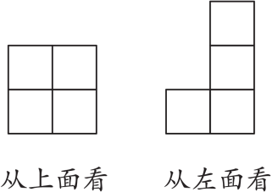
要点四 由部分形状图确定几何体
一个几何体由一些完全相同的小立方块搭成，从上面和左 面看到的形状图如图所示，搭成这个几何体的小立方块的个数 可能是 ⁠.
6，7或8
【思路导航】由从上面看到的图形确定几何体最底层小立方块 的个数，再由从左面看到的图形讨论上面每层小立方块的个数.

Slide 28
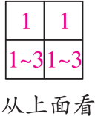
【解析】如图.根据几何体从左面看到的图形，可得这个几何体 共有3层.由从上面看到的图形可以看出最底层有4个小立方块. 当第二层有1个小立方块，第三层有1个小立方块时，搭成这个 几何体的小立方块的个数是1＋1＋4＝6；当第二层有2个小立方 块，第三层有1个小立方块时，搭成这个几何体的小立方块的个 数是1＋2＋4＝7；当第二层有2个小立方块，第三层有2个小立 方块时，搭成这个几何体的小立方块的个数是2＋2＋4
＝8.综上所述，搭成这个几何体的小立方块的个数是6，
7或8.故答案为6，7或8.

Slide 29
【点拨】（1）由从三个不同的方向观察几何体得到的形状图判 断几何体，要分别对小立方块个数最多和最少两种情况进行讨 论.（2）确定几何体中小立方块的个数，常用以下两种方法： ①先确定每一层小立方块的个数，再将其相加；②在从上面看 到的形状图中的每个正方形内，标记该位置重叠的小立方块的 个数，再将其相加.

Slide 30
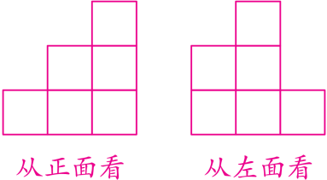
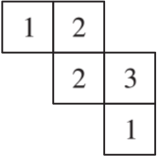
1. 一个几何体由一些大小相同的小立方块搭成，从上面看到的 形状图如图所示，其中小正方形中的数字表示在该位置上重叠 的小立方块的个数.请分别画出从正面、左面看这个几何体得到 的形状图.
解：如图所示.

Slide 31
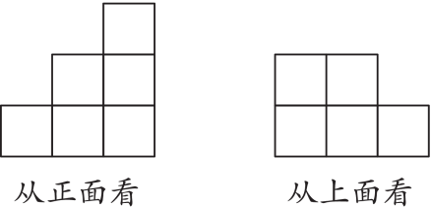
2. 从正面、上面看由一些大小相同的小立方块组成的简单几何 体所得到的形状图如图所示.
（1）若组成这个几何体的小立方块的个数为 n ，求 n 的所有可 能的值；

Slide 32
解：（1）如图所示（下面是从上面看到的形状图，小正方形中 的数字表示在该位置的小立方块的个数）.
共有3种情况，小立方块的个数分别
为8，8，9.
所以 n 的值可能是8或9.

Slide 33
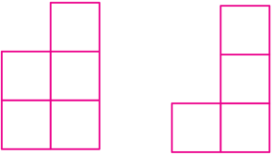
（2）从左面看这个几何体，请画出所有可能看到的形状图.
解：（2）从左面看这个几何体，所有可能看到的形状图如
图所示.

Slide 34
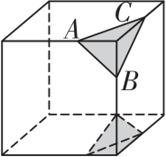
要点五 截一个几何体
（1）如图，正方体的每个角都被切下一个截面为三角形的 小四面体（相邻两个无交点，图中仅画了两个），则所得到的 几何体的棱的条数为（ C ）
C
A. 24 | B. 30 | C. 36 | D. 42
【思路导航】观察几何体的裁切方式求得切每个角产生的棱的 条数变化，从而即可求得所得到的几何体的棱的条数.

Slide 35
【解析】由图可知，把每个角切下就会产生3条棱.
因为正方体共有8个顶点，
则一共切去了8次，
所以产生了8×3＝24（条）棱.
又因为正方体有12条棱，
所以得到的几何体的棱的条数是12＋24＝36.
故选C.
【点拨】由于不善于观察、发现并利用规律，容易出现重复计 数或漏计等错误，利用图形的直观性，抓住每一个顶点处棱增 加的条数可以避免上述错误.

Slide 36
（2）已知一个圆柱的底面圆的周长为4πcm，高为3cm.用一个 平面沿底面圆的直径所在直线竖直截下，则截面的面积 是 cm².
【思路导航】先确定截面的形状，再根据面积公式进行求解.
12

Slide 37
【解析】根据题意可知，最终所得截面是一个长方形.
其中，截得长方形的长为圆的直径，宽为圆柱的高.
因为圆柱的底面圆的周长为4πcm，
所以圆的直径为4π÷π＝4（cm）.
又因为圆柱的高为3cm，
所以截面的面积是4×3＝12（cm²）.
故答案为12.
【点拨】求截面问题的关键是先判断截面的形状.截面的形状随 截法的不同而改变，它与平面的倾斜程度有关，一般为多边形 或圆，也可能是不规则图形.

Slide 38
把长、宽、高分别为10cm、8cm和6cm的木块平均分成两块长方 体后，两块木块表面积的和比原来木块的表面积增加了多少？

Slide 39
解：若以该木块的长的中点处切开，
则两块木块增加的表面积为6×8×2＝96（cm²）；
若以该木块的宽的中点处切开，
则两块木块增加的表面积为10×6×2＝120（cm²）；
若以该木块的高的中点处切开，
则两块木块增加的表面积为10×8×2＝160（cm²）.
综上所述，表面积增加了96cm²或120cm²或160cm².

Slide 40
演示完毕 谢谢观看

